Slide 1


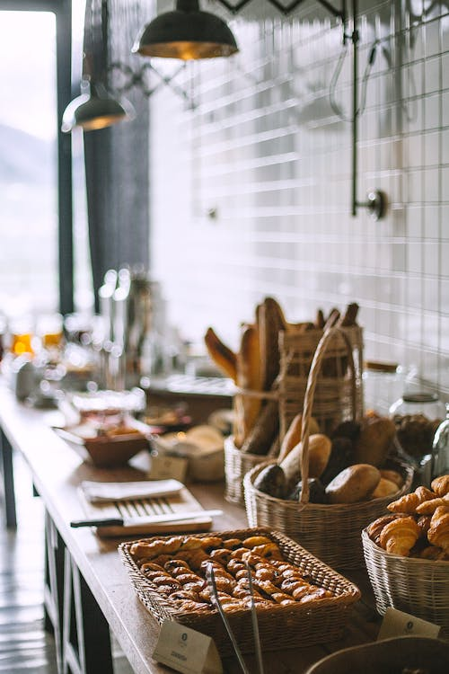
Apresentação
Design Digital
Nomes: Douglas, Diego, Arthur e Guilherme Izidio

Slide 2
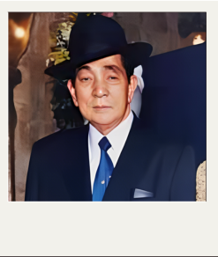

História da Empresa
A história da Seven Boys e da Panco começou em 1937, quando dois imigrantes japoneses, os irmãos Kiyoteru e Jinko, desembarcaram no Porto de Santos. Depois de um tempo trabalhando como funcionário de uma fábrica de doces em Santos, onde aprendeu o ofício da panificação, Kiyoteru se mudou para São Paulo, e passou a trabalhar em padarias e confeitarias, ele começou a vender doces e pães de porta em porta, com a ajuda da mulher e do irmão.
Depois de um tempo os irmãos decidiram dividir os negócios. Jinko ficou com a marca Seven Boys e Kiyoteru criou a empresa Lua Nova e adotou o nome Panco (“farinha” em japonês). Por um acordo entre eles, a Seven Boys não poderia atuar em mercados do Sudeste, que seriam controladas pela Panco. A Seven Boys rompeu a cláusula em 2002, o que colocou as famílias em guerra.
Kiyoteru Yonamine (1927–2018)

Slide 3

Cultura, missão e valores
O Slogan da Panco pode ser levado como sua cultura, missão e valores: AMOR, CARINHO e DEDICAÇÃO. Nossa Cultura: Somos uma empresa familiar que produz e entrega alimentos com alta qualidade e frescor. Nossa missão: Manter a liderança e consolidar a marca nos mercados em que atuamos. Nossos valores: Alimentar o mundo com amor, carinho e dedicação.

Slide 4

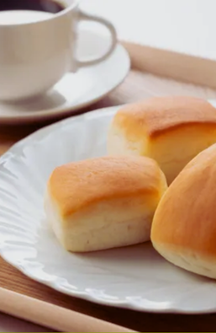
Origem da Logo
A logo tem um menino asiático segurando uma placa com o nome da empresa, remetendo a origem do fundador, o fundador da PANCO era japonês.

Slide 5


Significado das cores
A PANCO utiliza apenas 4 cores em sua logo, sendo elas:
Vermelho: Amor, pela panificação
Azul: Estabilidade e Harmonia
Amarelo: Calor e energia

Slide 6

Site da PANCO
www.panco.com.br

Slide 7
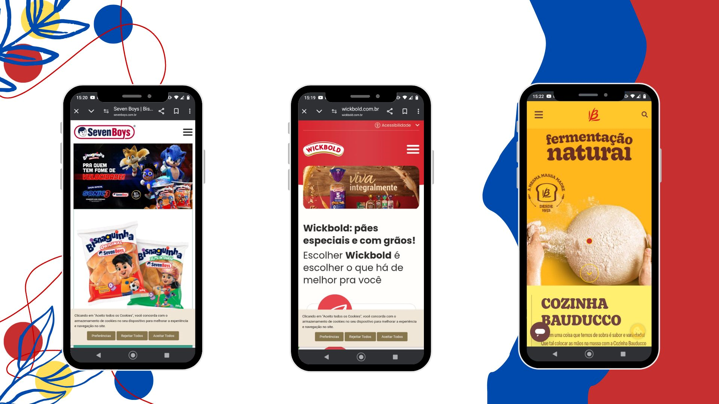
Outras empresas:
www.sevenboys.com.br
www.wickbold.com.br
www.bauducco.com.br

Slide 8

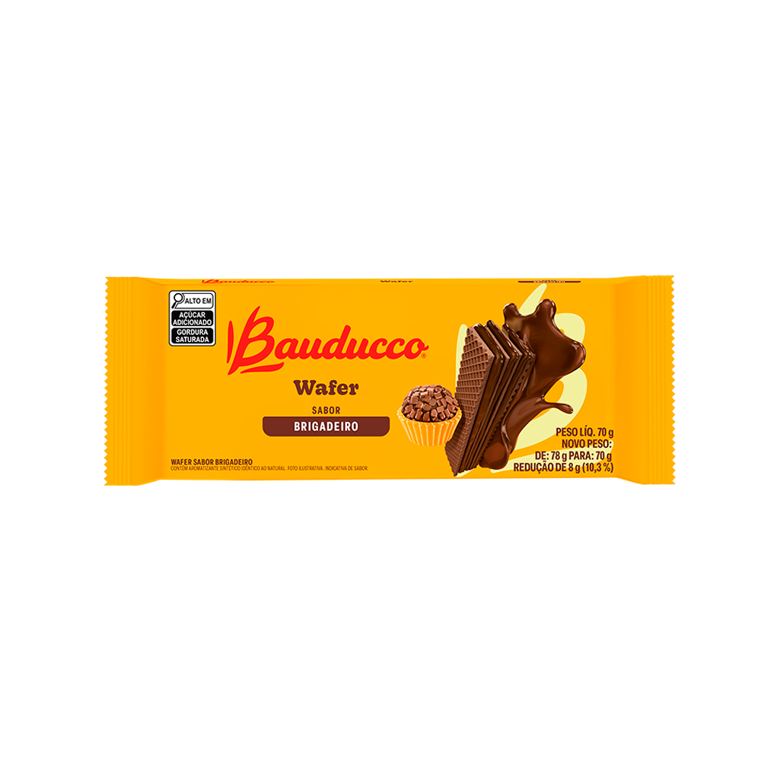
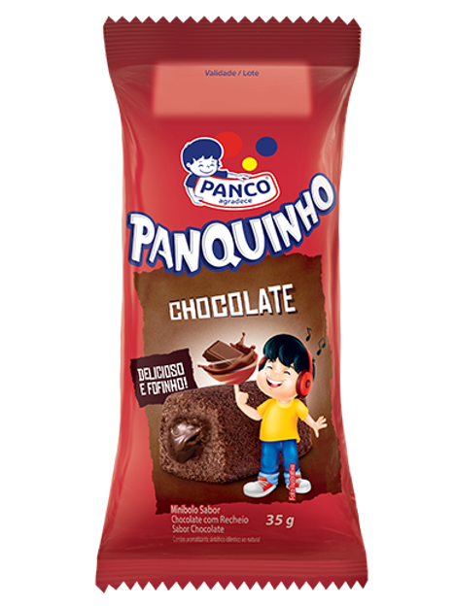
Large image
Idade: 72 anos
Faturamento: US$ 196 milhões
Nacionalidade: Brasileira
Produto mais vendido:
Idade: 70 anos
Faturamento: US$ 100 milhões
Nacionalidade: Brasileira
Produto mais vendido:

Slide 9
FONTES:
br.linkedin.com Horário: 14:89 Data: 04/03/2025
www.panco.com.br Horário: 13:41 Data: 04/03/2025
bauducco.com.br Horário: 15:30 Data: 04/03/2025
www.sevenboys.com.br Horário: 14:57 Data: 04/03/2025
www.guiadoscuriosos.com.br Horário: 18:46 Data: 04/03/2025

